Slide 1
5. Seminář
Greenwashing
Ing. Pavel Adámek, Ph.D.
adamek@opf.slu.cz
Katedra podnikové ekonomiky a managementu

Slide 2
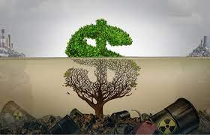
Úkol
Jak chápete výraz greenwashing v souvislosti s CSR? (5 minut)
Stručně představte v rámci 1 minuty.
Sumarizace - Greenwashing je definován jako záměrné klamání spotřebitele o ekologické prospěšnosti produktu, služby nebo celé firmy.
Zajímavé odkazy:
nogreenwashing.cz
https://www.zerosmart.co.uk/post/twelve-examples-of-greenwashing
https://youtu.be/12g2_Vr94gk
Notes:
csvukrs

Slide 3
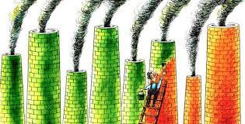
Úkol
Vyberte si konkrétní příklad „greenwashingu“ (max. 1 s., nahrajte do IS):
Představte firmu/organizaci.
Jak využívá greenwashing v praxi.
Co si o tom myslíte, proč to daná firma/organizace dělá, co jí motivuje?

Slide 4
Děkuji za pozornost
a přeji Vám úspěšný den ☺
Ing. Pavel Adámek, Ph.D.
adamek@opf.slu.cz

